Slide 1
电路原理
任课教师：余永辉
Email: yhyucn@163.com
重庆理工大学电气工程与自动化学院

Slide 2
课程介绍
一. 本课程的重要性
二. 课程特点与学习方法
三. 教材和参考书
四. 课程管理要求
五.课程研究内容

Slide 3
一. 本课程的重要性
1. 本课程的性质与任务
《电路原理》课是自动化、电子信息工程等电气大类专业的一门重要的专业基础课。它的任务是通过本课程的学习，掌握电路的基本理论、电路分析的基本方法和进行实验的初步技能，并为后续的课程准备必要的电路知识。
2. 总学时：
72学时（1220704-03,04,05,06班）：总学分：4.5分
课程考核方式：闭卷考试

Slide 4
3. 本课程与其它课程的关系
《电路》课先修课为《普通物理》、《高等数学》、《线性代数》、《工程数学》等课程。《电路》是电类专业的一门重要的专业基础课，它对许多后续课程产生影响，如《模拟电路》、《数字电路》、《信号与系统》、《自控原理》、《微机原理》、《检测技术》等。

Slide 5
二.课程特点与学习方法
1、课程特点（1少3多）
a、课时少，内容多
b、分析方法多
c、作业多
2、学习方法
（1）做好课前预习工作；
（2）课中认真听讲，做好笔记；
（3）课后及时复习并独立认真完成作业。
a、掌握基本概念、基本电路和基本分析方法
b、能独立的应用所学的知识去分析和解决电路的实际问题的能力。

Slide 6
三. 教材与参考书
参考书：
（1）《电路分析基础》张永瑞 西安电子科技大学出版社
（2）《电路》高贇 主编 西安电子科技大学出版社
（3） 《电路分析》李瀚逊 主编 重庆大学出版社
四. 课程管理要求
（1）课堂要求；（2） 作业要求；
（2）成绩的评定方法；
本课程最后成绩：平时占30%，期末占70%（暂定）

Slide 7
五. 课程研究内容
第一部分: 直流稳态电路部分（电路基本概念及电阻电路的基本分析方法）
第1章 电路和电路模型
第2章 电阻电路的等效变换
第3章 电阻电路的一般分析
第4章 电路定理
第二部分: 暂态分析（时域和复频域分析）
第6章 储能元件
第7章 一阶电路和二阶电路的时域分析
第14章 线性动态电路的复频域分析
Notes:
图中看出，谐波次数越高，幅值分量越小，对原波形的贡献越小，所以在一定条件下可忽略高次谐波。

Slide 8
五. 课程研究内容
第三部分: 交流电路部分（正弦交流电路分析方法）
第8章 相量法
第9章 正弦稳态电路的分析
第10章 含有耦合电感的电路
第11章 电路的频域相应
第12章 三相电路
第14章 动态电路的复频域分析（运算法）
第16章 二端口网络
第四部分: 其他（自学）
第13章 非正弦周期电流电路和信号的频谱
Notes:
图中看出，谐波次数越高，幅值分量越小，对原波形的贡献越小，所以在一定条件下可忽略高次谐波。

Slide 9
第1章 电路模型和电路定律
(circuit model)
(circuit laws)
重点：
1. 电压、电流的参考方向
2. 电路元件特性
3. 电功率的计算
4. 基尔霍夫定律

Slide 10
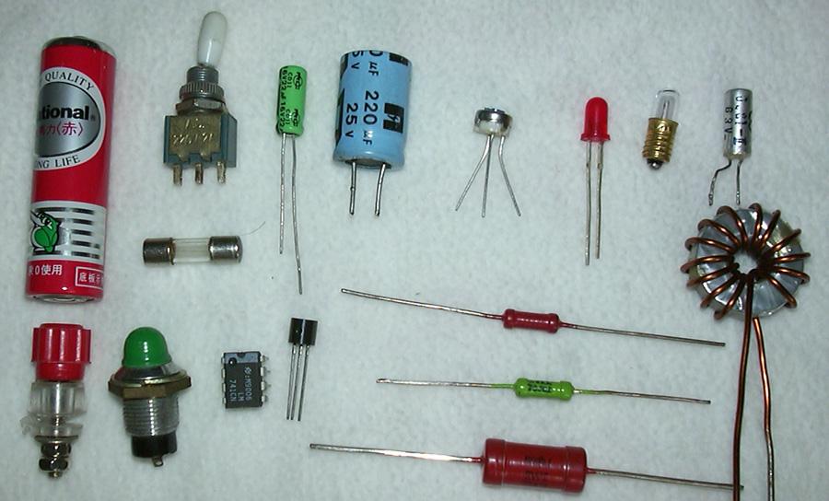
1.1 电路和电路模型（model)
1、什么是（实际）电路(circuit) ？
电路是电流的通路，是为了某种需要由电工设备或电路元件按一定方式组合而成。
根据实际电路的几何尺寸(d)与其工作信号波长(λ)的关系，可以将它们分为两大类：
(1)集总参数电路：满足d<<λ条件的电路。
(2)分布参数电路：不满足d<<λ条件的电路。
说明：
本书只讨论集总参数电路,今后简称为电路。

Slide 11
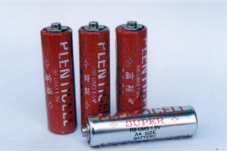
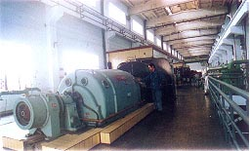

1.1 电路和电路模型（model)
2、实际电路的组成
(1)、电源(Power Supply):
1）电能（提供电能，把非电能转换成电能的能量转换装置）；
干电池
化学能转换成电能
发电机
机械能转换成电能
太阳能电池
太阳能转换成电能

Slide 12
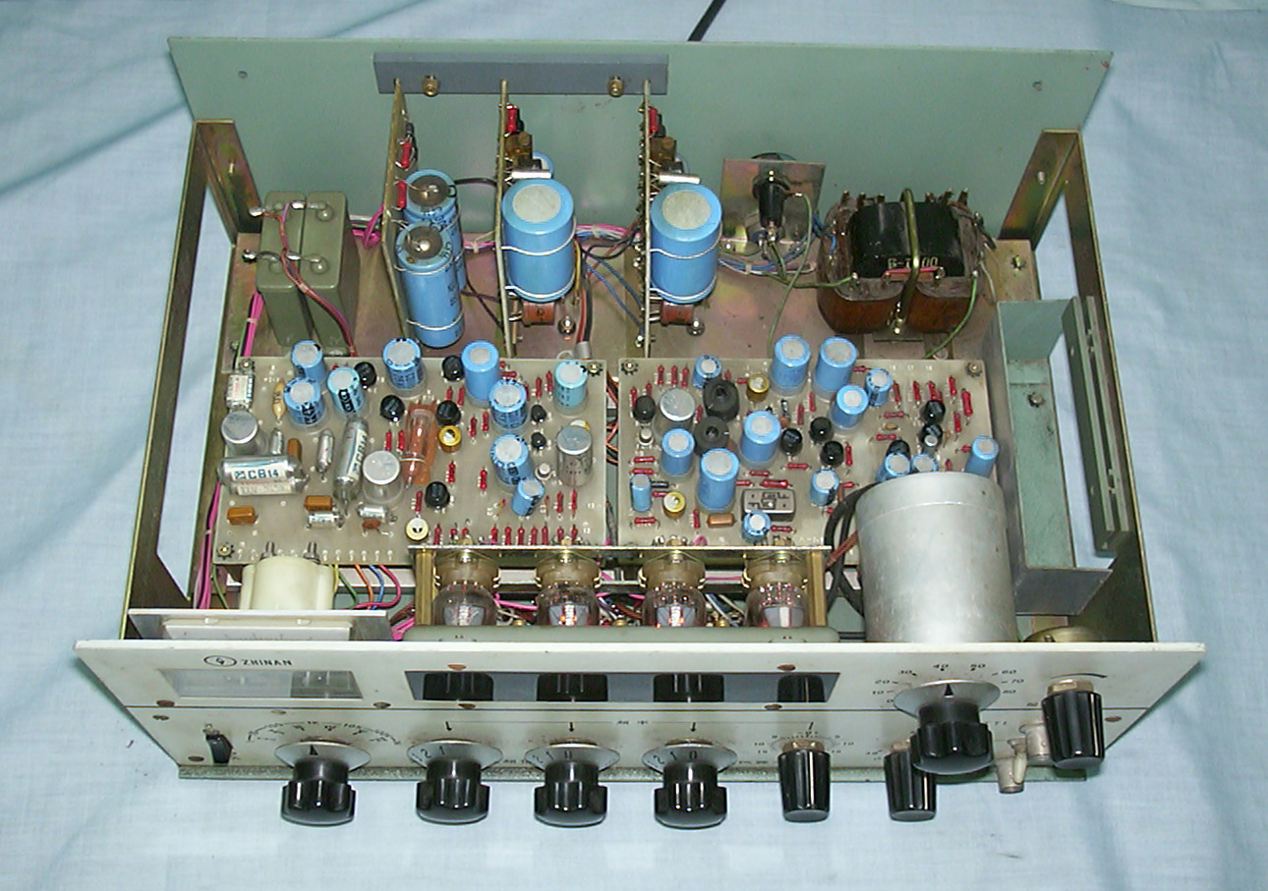
2）电信号的发生器。
低频信号发生器的内部结构

Slide 13
说明
电路中电源和信号源的电压或电流称为激励，它推动电路的工作。
由激励在电路中产生的电压和电流称为响应。
（2）负载(Load)：耗用电能，电能转换成非电能 的能量转换装置。
（3）传输装置(Transmit device)：
(1)中间环节，起传输和分配电能的作用
(2)信息的传递环节

Slide 14
3、实际电路的功能
(1). 实现电能的传输、分配与转换
电灯
电动机电炉
...
升压
变压器
输电线
降压
变压器
发电机
(2).实现信号的传递与处理
话筒
扬声器
放大器
(3). 物理量的测量与存储

Slide 15
二、 电路模型
1、什么是电路模型？
用理想化元件表示实际元件，并按实际电路的连接方式连接起来的电路图称为电路模型。
2、几种常见的理想化元件（器件模型）
①理想电阻元件：只消耗电能，如电阻器、灯泡、电炉等，可以用理想电阻来反映其消耗电能的这一主要特征；
②理想电容元件：只储存电能，如各种电容器，可以用理想电容来反映其储存电能的特征；

Slide 16
2、几种常见的理想化元件（器件模型）
③理想电感元件：只储存磁能，如各种电感线圈，可以用理想电感来反映其储存磁能的特征；
理想电源元件：表示各种将其它形式的能量转变成电能的元件
u_{S}
i_{S}
E
独立电压源
独立电流源
蓄电池或直流电源
理想导线:

Slide 17
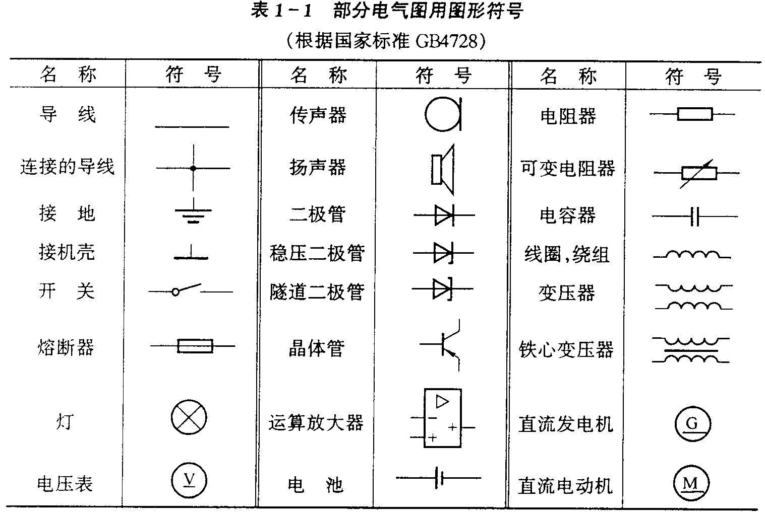

Slide 18
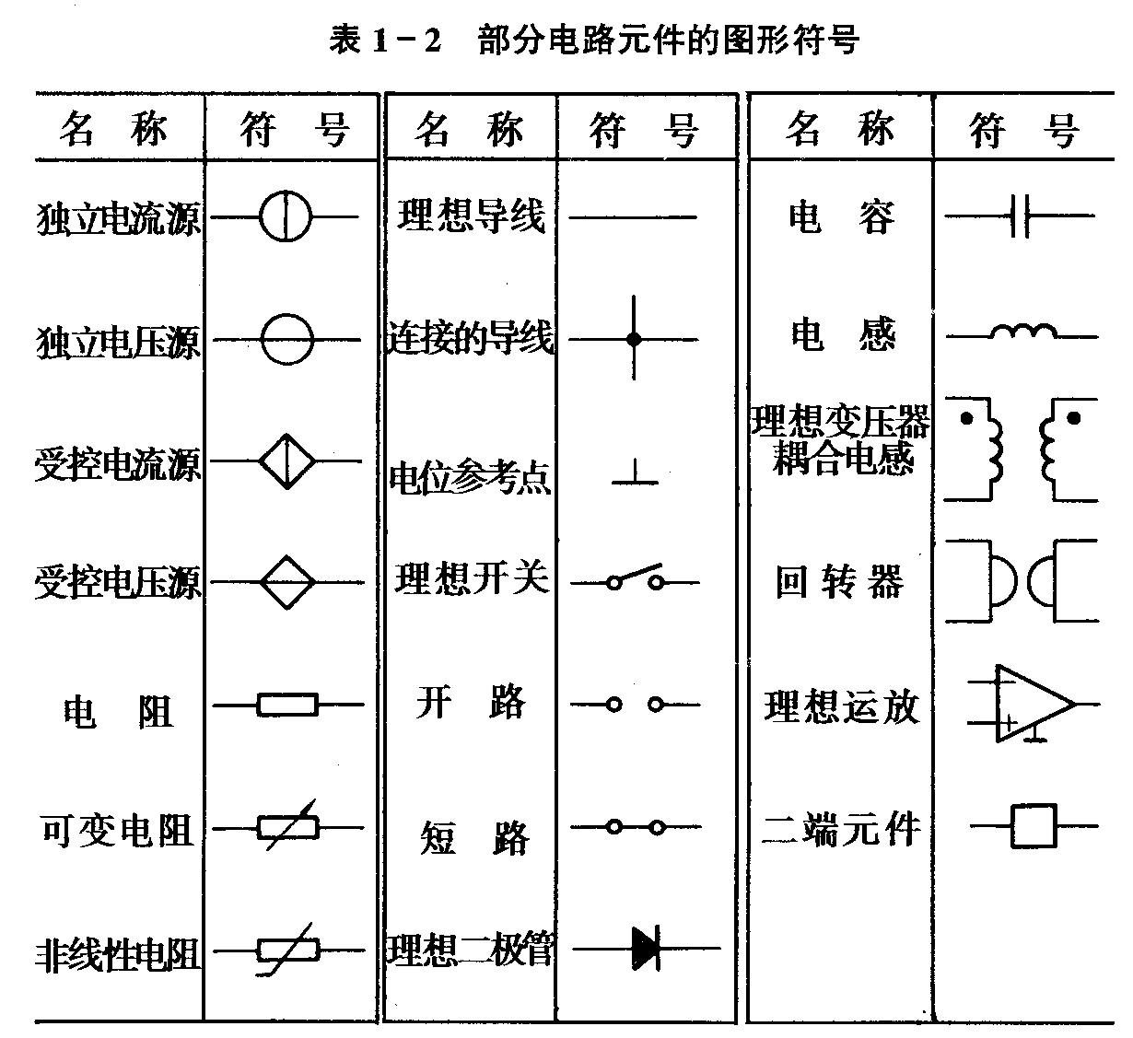

Slide 19
3、 电路模型的建立
为了便于分析与计算实际电路，在一定条件下常忽略实际部件的次要因素而突出其主要电磁性质，把它看成理想电路元件。
例如：一个白炽灯在有电流通过时，
消耗电能
(电阻性)
R
忽略L
R
i
产生磁场
储存磁场能量
(电感性)
L

Slide 20
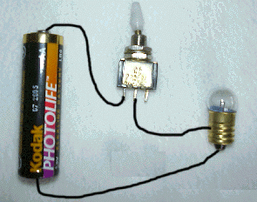
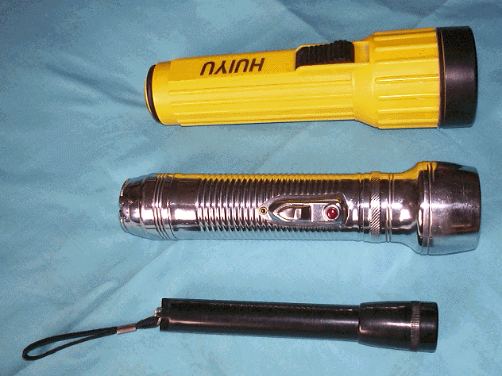
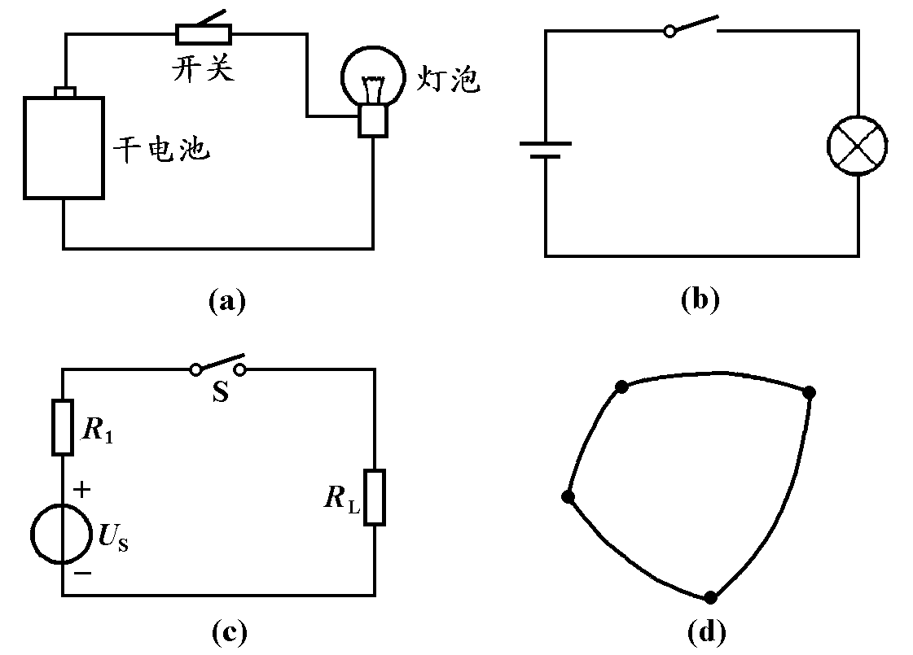
常用电路图来表示电路模型
图1－1 手电筒电路
(a) 实际电路 (b) 电原理图 (c) 电路模型 (d) 拓扑结构图

Slide 21
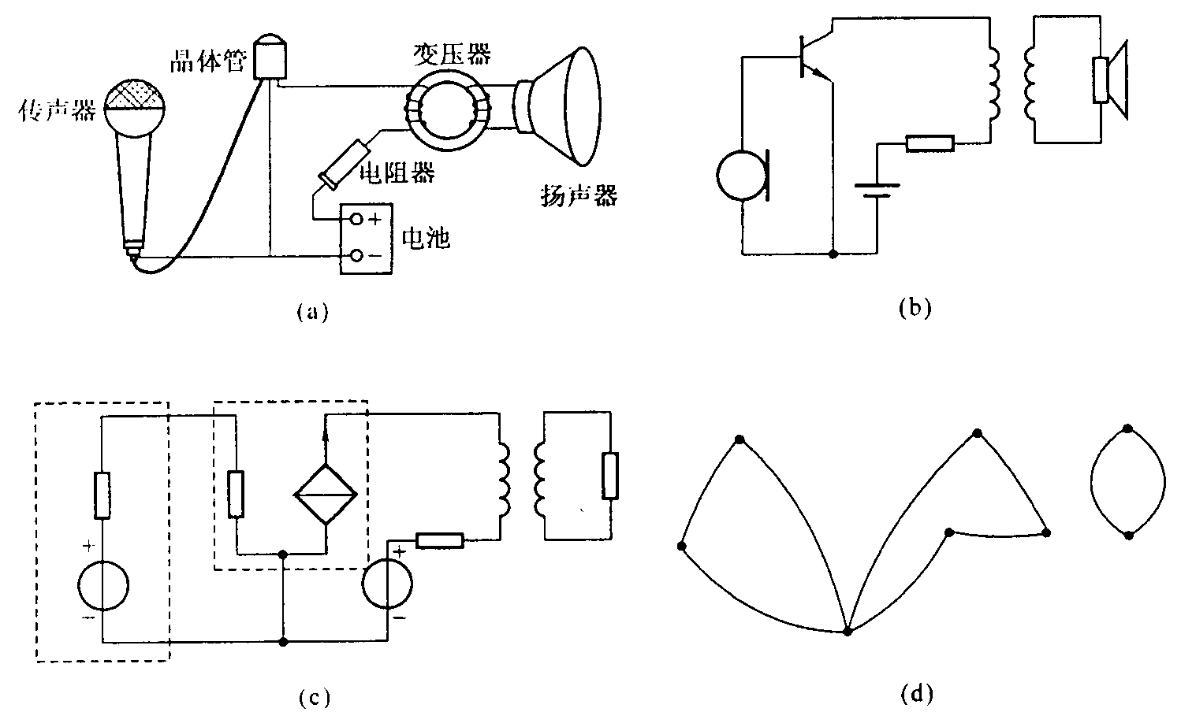
图1－2 晶体管放大电路
(a)实际电路 (b)电原理图 (c)电路模型 (d)拓扑结构图

Slide 22
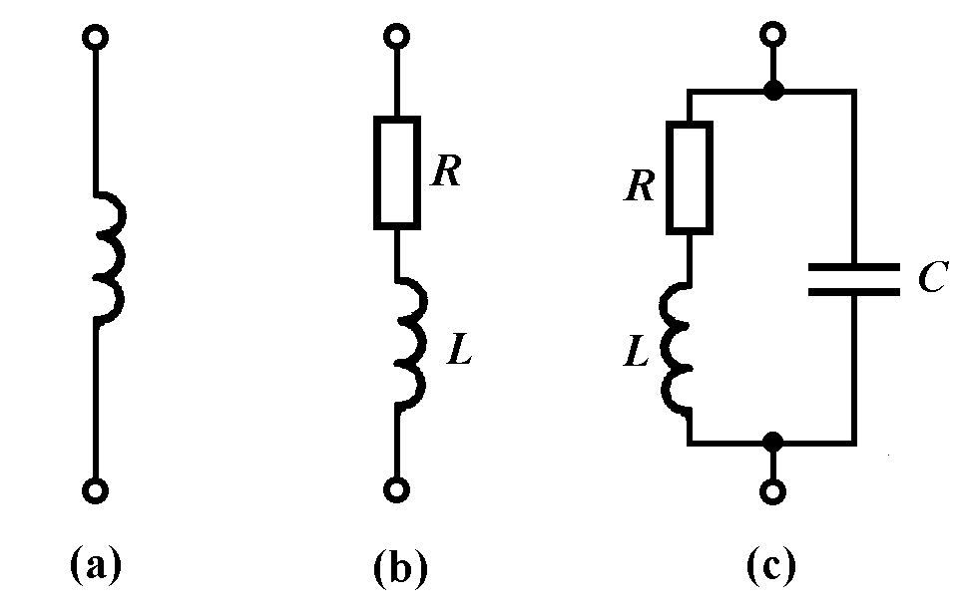
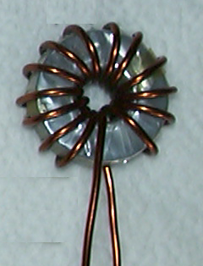
电路模型近似地描述实际电路的电气特性。根据实际电路的不同工作条件以及对模型精确度的不同要求，应当用不同的电路模型模拟同一实际电路。现在以线圈为例加以说明。
图1－3 线圈的几种电路模型
(a)线圈的图形符号 (b)线圈通过低频交流的模型
(c)线圈通过高频交流的模型

Slide 23
1.2 电流和电压的参考方向
(reference direction)
电路中的主要物理量有电压、电流、电荷、磁链、能量、电功率等。在线性电路分析中人们主要关心的物理量是电流、电压和功率。
一. 电流的参考方向 (current reference direction)
电流
带电粒子有规则的定向运动
电流强度
单位时间内通过导体横截面的电荷量

Slide 24
1kA=10³A
1mA=10⁻³A
1  A=10⁻⁶A
单位
A（安培）、kA、mA、A
方向
规定正电荷的运动方向为电流的实际方向
元件(导线)中电流流动的实际方向只有两种可能:

实际方向
A
B

实际方向
A
B

Slide 25
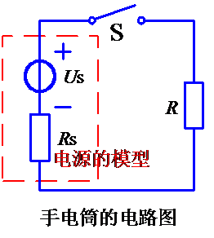
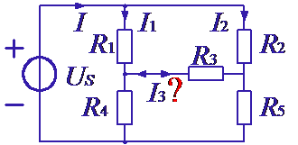
判断R₃上电流I₃的方向？
一. 电流的参考方向 (current reference direction)
例：试判断图示电路中电流的方向？
问题
如果电路复杂或电源为交流电源，则电流的实际方向难以标出。交流电路中电流方向是随时间变化的。

Slide 26
一. 电流的参考方向 (current reference direction)
1、参考方向——人为假定正电荷运动的方向。
参考方向假设说明两点：
(1)、原则上可任意设定；
(2)、习惯上：
A、凡是一眼可看出电流方向的，将此方向为参考方向；
B、对于看不出方向的，可任意设定。

Slide 27
2、电流参考方向的两种表示：
• 用箭头表示：箭头的指向为电流的参考方向。
i
A
B
• 用双下标表示：如 i_{AB} , 电流的参考方向由A指向B。
i_{AB}
A
B

Slide 28
3、电流的参考方向与实际方向的关系：
规定：若参考方向与实际方向方向一致，电流为正值；反 之，电流为负值。因此，电流是代数量。
A
i 参考方向
i 参考方向
B
A
B
实际方向
实际方向
i > 0
i < 0

Slide 29
4、电流总结
（1）今后，电路图上只标参考方向。电流的参考方向是任意指定的，一般用箭头在电路图中标出，也可以用双下标表示；如i_{ab}表示电流的参考方向是由a到b。
（2）电流是个既具有大小又有方向的代数量。在没有设定参考方向的情况下，讨论电流的正负毫无意义。

Slide 30
二. 电压的参考方向 (voltage reference direction)
电位V
单位正电荷q 从电路中一点移至参考点（v＝0）时电场力做功的大小
电压U
单位正电荷q 从电路中一点移至另一点时电场力做功（W）的大小
单位：V (伏)、kV、mV、V
实际的电压方向
（实际的电压极性）
（1）两点电位降低的方向
（2）规定两点间电压的高电位端为“+”极，低电位端 为“-”极。

Slide 31
例
已知：4C正电荷由a点均匀移动至b点电场力做功8J，由b点移动到c点电场力做功为12J，
(1) 若以b点为参考点，求a、b、c点的电位和电压U_{ab}、U _{bc};
(2) 若以c点为参考点，再求以上各值
b
a
c
解
(1)
以b点为电位参考点

Slide 32
b
已知：4C正电荷由a点均匀移动至b点电场力做功8J，由b点移动到c点电场力做功为12J，
(1) 若以b点为参考点，求a、b、c点的电位和电压U_{ab}、U _{bc};
(2) 若以c点为参考点，再求以上各值
a
c
解
(2)
以c点为电位参考点

Slide 33
a
b
已知：4C正电荷由a点均匀移动至b点电场力做功8J，由b点移动到c点电场力做功为12J，
(1) 若以b点为参考点，求a、b、c点的电位和电压U_{ab}、U _{bc};
(2) 若以c点为参考点，再求以上各值
c
(1)
以b点为电位参考点
(2)
以c点为电位参考点

Slide 34
结论
1、电路中电位参考点可任意选择；参考点一经选
定，电路中各点的电位值就是唯一的；
2、当选择不同的电位参考点时，电路中各点电位值将
改变，但任意两点间电压保持不变。

Slide 35
复杂电路或交变电路中，两点间电压的实际方向往往不易判别，给实际电路问题的分析计算带来困难。
问题
1、 电压(降)的参考方向
假设的电压降低之方向
2、电压参考方向的三种表示方式：
U
(1) 用箭头表示
+
U
(2) 用正负极性表示
U_{AB}
(3) 用双下标表示
A
B

Slide 36
3、电压的参考方向与实际方向的关系：
若参考极性与实际极性一致，电压为正值，反之，电压为负值。
参考方向
U
参考方向
U
+
–
+
–
+
实际方向
实际方向
+
U
< 0
U
> 0

Slide 37
三、 关联参考方向
电流和电压的参考方向可任意假定，而且二者是相互独立的。
若选取电流 i 的参考方向从电压 u 的“+”极经过元件本身流向“-”极，则称电压 u与电流 i 对该元件取关联参考方向。否则，称u与i 对元件是非关联的。P10
i
i
U
+
U
-
-
+
关联参考方向
非关联参考方向

Slide 38
三. 关联参考方向
例题1：试判断电路中电压电流参考方向关联否？
u与i对元件1非关联
u与i对元件2关 联
u_{A}与i_{A}关联
u_{B}与i_{B}非关联
注
（1） 分析电路前必须选定电压和电流的参考方向。
（2） 参考方向一经选定，必须在图中相应位置标注
(包括方向和符号），在计算过程中不得任意改变。
（3）参考方向不同时，其表达式相差一负号，但实际
方向不变。

Slide 39
1.3 电功率（Power）和能量（Enerage）
1、电功率的定义
电路中的电功率是电场力做功的速率，以符号p(t)表示，
根据电压和电流的定义，在电压和电流参考方向关联的情况下功率又可写成
若讨论的为直流电路，则功率为 P＝U I
功率的单位：W (瓦) (Watt，瓦特)

Slide 40
2. P = ui 的含义
u, i 取关联参考方向
+
P=ui 表示元件吸收的功率
u
i
P>0 吸收正功率 (实际吸收)
-
P<0 吸收负功率 (实际发出)
u, i 取非关联参考方向
-
p = ui 表示元件发出的功率
u
P>0 发出正功率 (实际发出)
i
+
P<0 发出负功率 (实际吸收)

Slide 41
例1
U1
U6
－
+
+
求图示电路中各方框所代表的元件消耗或产生的功率。已知： U1=1V, U2= -3V,
U3=8V, U4= -4V,
U5=7V, U6= -3V
I₁=2A, I₂=1A,
I₃= -1A
1
6
I1
+
－
+
2
4
5
U2
U4
U5
－
－
+
I2
I3
3
－
解
+
U3
注
对一完整的电路，发出的功率＝消耗的功率

Slide 42
3. 电路吸收或发出功率的判断方法
(1)功率与电压u、电流i 的关系
如图(a)所示电路N的u和i取关联方向,由于i = d q/dt，u = dw/dq，故电路消耗的功率为
p(t) = u(t) i(t)
对于图(b) ，由于对N而言u和i非关联，则N消耗的功率为
p(t) = - u(t) i(t)

Slide 43
(2)、功率的计算
利用前面两式计算电路N消耗的功率时，
①若p>0，则表示电路N确实消耗（吸收）功率；
②若p<0，则表示电路N吸收的功率为负值，实质上它将产生（提供或发出）功率。
A
[例 2]
I
已知：图中 U_{AB}= 3 V， I = – 2 A
N
求：N 的功率，并说明它是电源还是负载。
B
分析：因为此例中电压、电流的参考方向相同
[解] P = UI = (–2) × 3 = – 6 W<0
P 为负值，所以 N 发出功率，是电源。

Slide 44
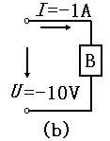
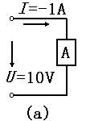
【例 3】 计算下图中各元件的功率，指出该元件是作电源还是作为负载。
解（a）图中电压、电流为 关联参考方向，所以
Ａ产生电能，为电源。
（ｂ）图中电压、电流为关联参考方向，所以
Ｂ吸收电能，为负载。

Slide 45
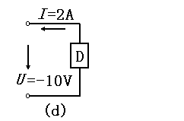
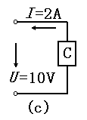
（ｃ）图中电压、电流为非关联参考方向，所以
Ｃ产生电能，为电源。
（ｄ）图中电压、电流为非关联参考方向，所以
课堂练习:
P25 1.1
Ｄ吸收电能，为负载。

Slide 46
例4
计算图示电路各元件的功率。
解
+
i_{s}
+
5V
u
2A
_
_
发出功率
吸收功率
满足：P（发）＝P（吸）

Slide 47
例5
U1
U6
－
+
+
求图示电路中各方框所代表的元件消耗或产生的功率。已知： U1=1V, U2= -3V,
U3=8V, U4= -4V,
U5=7V, U6= -3V
I₁=2A, I₂=1A,
I₃= -1A
1
6
I1
+
－
+
2
4
5
U2
U4
U5
－
－
+
I2
I3
3
－
解
+
U3
注
对一完整的电路，发出的功率＝消耗的功率

Slide 48
几点说明：
(1)、若元件在电路中消耗（吸收）功率，说明该元件在电路中相当于负载；发出（提供）功率说明元件在电路中相当于电源。
(2) 、电阻在电路中只能消耗功率，也就是说只能吸收功率。
(3)、对于含有多个电源的电路，电源在电路中不一定就发出功率，它也可以吸收功率，在电路中作为负载。
(4)、对一完整的电路:
发出的功率＝消耗的功率

Slide 49
4、能量的计算
根据功率的定义 ，两边从-∞到t
积分，并考虑w(-∞) = 0，得
（设u和i关联）
能量的单位： J (焦) (Joule，焦耳)
对于一个二端元件（或电路），如果w(t)≥0，则称该元件（或电路）是无源的或是耗能元件（或电路）。

Slide 50
1.4 电路元件
1. 元件特性
元件的两个端子的电路物理量的代数函数关系称为元件的端子特性（元件特性）。
电阻元件的元件特性： u=f（i）
u =i R (线性电阻)
电容元件的元件特性：q=h（u）
q =C u_{C} (线性电容)
电感元件的元件特性：Ψ=g（i）
Ψ=L i_{L} (线性电感)
2、电路元件的分类
（1）线性元件与非线性元件

Slide 51
2、电路元件的分类
（2）按电路元件与外部连接的端子数目分：
二端元件，三端元件，四端元件……
集总（参数）元件 假定：任何时刻，流入二端元件的
一个端子的电流一定等于从另一端子流出的电流。
i₁
i₂
A
i₁ = i₂
（3）时变元件（time variant element）与时不变元件（time invariant element）
（4）无源元件与有源元件

Slide 52

1.4 电阻元件 (resistor)
1. 定义
对电流呈现阻力的元件。其伏安关系用u～i平面的一条曲线来描述：
电阻元件
u
伏安
特性
i
2. 线性定常电阻元件
任何时刻端电压与其电流成正比的电阻元件。
R
电路符号

Slide 53

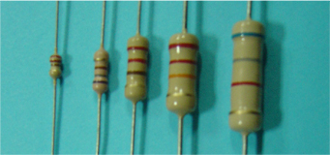
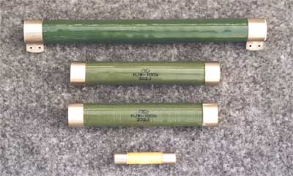
2. 线性定常电阻元件
固定电阻是根据需要由制造厂直接生产的，一般来说，其阻值不会改变。不同用途的电阻其使用的材料也会不同，常见的有金属膜电阻、碳膜电阻、由特殊铜线绕制的绕线电阻等。
几种常见的电阻元件
金属膜电阻
碳膜电阻
绕线电阻

Slide 54
u～i 关系
满足欧姆定律 (Ohm’s Law)
u
i
伏安特性为一条过原点的直线
u、i 取关联参考方向
R
i
+
－
u
单位
R 称为电阻，单位： (欧) (Ohm，欧姆)
G 称为电导，单位： S(西门子) (Siemens，西门子)

Slide 55
注
(1) 只适用于线性电阻，( R 为常数）
(2) 如电阻上的电压与电流参考方向非关联
公式中应冠以负号
欧姆定律
(3) 说明线性电阻是无记忆、双向性的元件
R
i
-
+
u
则欧姆定律写为
u  –R i i  –G u
公式和参考方向必须配套使用！

Slide 56
3. 功率和能量
功率：
R
i
p  u i i²R u² / R
-
+
u
p  –u i –(–R i) i i² R
 –u(–u/ R)  u²/ R
R
i
-
+
u
上述结果说明电阻元件在任何时刻总是消耗功率的。

Slide 57
能量：
可用功表示。从 t 到t₀电阻消耗的能量：
4. 电阻的开路与短路
短路
u
+
i
u
i
R
–
开路

Slide 58
1.6 电源元件 (independent source)
电源是有源的电路元件，它是各种电能量（电功率）产生器的理想化模型。
独立电压源，简称电压源(Voltage Source)
独立电源
独立电流源，简称电流源(Current Source)
电源
非独立电源，常称为受控源(Controlled Source)
独立源能独立地向电路提供电压或电流。
受控源的电压或电流则受另一处电压或电流控制，因而它是一种非独立源。

Slide 59
1.6 电源元件 (independent source)
1. 理想电压源
定义
其两端电压总能保持定值或一定的时间函数，其
值与流过它的电流 i 无关的元件叫理想电压源。
电路符号
i
_
+

Slide 60
理想电压源的电压、电流关系
伏安关系
电源两端电压由电源本身决定，
与外电路无关；与流经它的电流方
向、大小无关。
u
通过电压源的电流由电源及外
电路共同决定。
i
例
i
+
R
外电路
-
电压源不能短路！

Slide 61
电压源的功率
i
（1） 电压、电流的参考方向非关联；
+
电流（正电荷 ）由低电位向 高电位移动，外力克服电场力作功电源发出功率。
+
物理意义：
u
_
_
发出功率，起电源作用
（2） 电压、电流的参考方向关联；
i
+
物理意义：
电场力做功 ， 电源吸收功率。
+
u
吸收功率，充当负载
_
_

Slide 62
计算图示电路各元件的功率。试判断哪种元件起电源作用（实际发出功率）？哪种元件起负载作用（实际消耗功率）？
例
解
_
+
+
+
5V
10V
_
_
电源
i
负载
负载
满足：P（发）＝P（吸）
独立电源可能产生功率，也可能吸收功率。

Slide 63
实际电压源
i
伏安特性
+
+
u
u_{s}
_
u
O
i
_
一个好的电压源要求
考虑内阻
实际电压源也不允许短路。因其内阻小，若短路，电流很大，可能烧毁电源。

Slide 64
2. 理想电流源
其输出电流总能保持定值或一定
的时间函数，其值与它的两端电压u
无关的元件叫理想电流源。
定义
伏安关系
电路符号
_
+
u
u
理想电流源的电压、电流关系
(1) 电流源的输出电流由电源本身决定，与外电路无关；与它两端电压方向、大小无关
i
电流源两端的电压由电源及外电路共同决定

Slide 65
例
+
R
u
外电路
-
电流源不能开路！
实际电流源的产生
可由稳流电子设备产生，如晶体管的集电极电流与负载无关；光电池在一定光线照射下光电池被激发产生一定值的电流等。

Slide 66
电流源的功率
（1） 电压、电流的参考方向非关联；
+
u
发出功率，起电源作用
_
（2） 电压、电流的参考方向关联；
+
u
吸收功率，充当负载
_

Slide 67
实际电流源
伏安特性
i
+
u
u
i_{s}
_
O
i
一个好的电流源要求
考虑内阻
实际电流源也不允许开路。因其内阻大，若开路，电压很高，可能烧毁电源。

Slide 68
1.7 受控电源 (非独立源)
(controlled source or dependent source)
1. 定义
电压或电流的大小和方向不是给定的时间函数，而是
受电路中某个地方的电压(或电流)控制的电源，称受控源。
电路符号
+
–
受控电压源
受控电流源

Slide 69
2. 分类
根据控制量和被控制量是电压u 或电流i ，受控源可分
四种类型：当被控制量是电压时，用受控电压源表示；当被
控制量是电流时，用受控电流源表示。
(1) 电流控制的电流源 ( CCCS )
四端元件
i₁
i₂
+
+
u₁
β i₁
u₂
_
_
β : 电流放大倍数
输入：控制部分
输出：受控部分

Slide 70
(2) 电压控制的电流源 ( VCCS )
i₁
i₂
+
+
u₁
gu₁
u₂
_
_
g: 转移电导
(3) 电压控制的电压源 ( VCVS )
i₁
i₂
+
+
+
u₁
μu₁
u₂
_
_
: 电压放大倍数
-

Slide 71
(4) 电流控制的电压源 ( CCVS )
i₁
i₂
+
+
+
u₁
u₂
r : 转移电阻
ri₁
_
_
-
例
电路模型

Slide 72
小结：四种线性受控源的电路模型
其中，控制系数μ、α无量刚，r 的单位是Ω，g 的单位为S。受控源是四端元件，本质上和电源不同，表现形式上和电源相同。

Slide 73
3. 受控源与独立源的比较
(1) 独立源电压(或电流)由电源本身决定，与电路中其它电压、电流无关，而受控源电压(或电流)由控制量决定。
(2) 独立源在电路中起“激励”作用，在电路中产生电压、电流，而受控源只是反映输出端与输入端的受控关系，在电路中不能作为“激励”。
求：电压u_{2。}
5i₁
例
+
-
+
+
解
u₁=6V
i₁
3
u2
_
_

Slide 74
基尔霍夫(G.R.Kirchhoff) (1824-1887)
德国物理学家,以他对光谱分析，光学，和电学的研究著名。
基尔霍夫给欧姆定律下了严格的数学定义。还于1860年发现
铯和鉫元素。在他还是23岁大学生的时候就提出了著名的电
流定律和电压定律，这成为集中电路分析最基本的依据。

Slide 75
1.8 基尔霍夫定律
( Kirchhoff’s Laws )
基尔霍夫定律包括基尔霍夫电流定律( KCL )和基尔霍夫电压定律( KVL )。它反映了电路中所有支路电压和电流所遵循的基本规律，是分析集总参数电路的基本定律。基尔霍夫定律与元件特性构成了电路分析的基础。

Slide 76
1. 几个名词
电路中每一个两端元件就叫一条支路
（1）支路 (branch)
电路中通过同一电流的分支。(b)
i₁
i₃
b=5
a
+
+
b=3
u_{S1}
u_{S2}
_
_
R₃
n=2
i₂
R₁
R₂
b
三条或三条以上支路的连接点称为节点。( n )
(2) 节点 (node)

Slide 77
(3) 路径(path)
两节点间的一条通路。由支路构成。
(4) 回路(loop)
由支路组成的闭合路径。( l )
+
+
3
u_{S1}
u_{S2}
l=3
_
_
1
2
R₃
R₁
R₂
(5) 网孔(mesh)
对平面电路，其内部不含任何支路的回路称网孔。
网孔是回路，但回路不一定是网孔

Slide 78
例1：
a
I₁
I₂
支路：ab、bc、ca、… （共6条）
R₁
R₂
I_{G}
G
结点：a、 b、c、d
(共4个）
d
c
R₃
R₄
回路：abd、abc、 adbc …
（共7 个）
I₃
I₄
b
I
网孔：abd、 abc、bcd
（共3 个）
+
–
E

Slide 79
2. 基尔霍夫电流定律 (KCL)
在集总参数电路中，任意时刻，对任意结点流出或流入该结点电流的代数和等于零。
流进的电流等于流出的电流
例
令流出为“+”，有：

Slide 80
例2
1
2
三式相加得：
表明KCL可推广应用于电路中包围多个结点的任一闭合面
3
明确
（1） KCL是电荷守恒和电流连续性原理在电路中任
意结点处的反映；
（2） KCL是对支路电流加的约束，与支路上接的是
什么元件无关，与电路是线性还是非线性无关；
（3）KCL方程是按电流参考方向列写，与电流实际
方向无关。

Slide 81
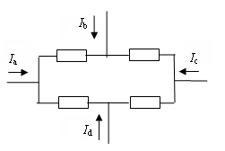
例题3：
电路如图所示，已知I_{a}=1mA，I_{b}=10mA ， I_{c}=2mA ，
则电流I_{d}= mA。
-13

Slide 82
例题4:
A、B是两个任意电路，证明 I₂=I₁
I₁
A
B
I₂
例题5:
A、B是两个任意电路。
I=0
I=？
I
A
B

Slide 83
I =?
I
+
2
+
_
_
6V
12V
5
5
1
1
I = 0

Slide 84
思考：
B
?
1
i₁
1.
+
+
1
U_{A} =U_{B}
1
3
1
2
1
_
_
1
A
2.
i₁
B
i₂
?
+
1
+
1
i₁=i₂
1
3
1
2
1
_
_
1
A

Slide 85
3.

Slide 86
3. 基尔霍夫电压定律 (KVL)
(1) 在集总参数电路中，任一时刻，沿任一闭合路径绕行，各支路电压的代数和等于零。
(1)标定各元件电压参考方向
R₂
I₂
+
(2)选定回路绕行方向，
顺时针或逆时针。
U2
U_{S1}
_
U3
R₃
(3)根据KVL定律列写方程
R₁
U1
U4
I₃
支路电压的参考方向与回路的绕行方向一致者取“+”，若相反取“-”。
I₁
I₄
_
R₄
U_{S4}
+

Slide 87
3. 基尔霍夫电压定律 (KVL)
R₂
I₂
–U₁–U_{S1}+U₂+U₃+U₄+U_{S4}= 0
+
U2
U_{S1}
_
U₂+U₃+U₄+U_{S4}=U₁+U_{S1}
U3
R₃
或：
R₁
U1
I₁
I₄
U4
I₃
–R₁I₁+R₂I₂–R₃I₃+R₄I₄=U_{S1}–U_{S4}
_
R₄
U_{S4}
+
(2)在任一瞬间，从回路中任一点出发，沿回路循行一周，则在这个方向上电位升之和等于电位降之和。

Slide 88
例
图中若 U₁= – 2 V，U₂ = 8 V，U₃ = 5 V，U₅ = – 3 V， R₄ = 2 ，求电阻 R₄ 两端的电压及流过它的电流。
[解] 设电阻 R₄ 两端电压的极性及流过它的电流 I
的参考方向如图示。
沿顺时针方向列写回路
的 KVL 方程式，有
+
U₂
–
b
c
–
–
U₁
U₁ + U₂ – U₃ – U₄ + U₅ = 0
U₃
代入数据，有
+
+
a
(–2)+ 8 – 5 – U₄+(–3)= 0
–
I
d
R₄
U₄ = – 2 V
U₅
–
U₄ = – IR₄
+
U₄
+
e
I = 1 A

Slide 89
例
KVL也适用于电路中任一假想的回路
a
+
U₁
-
明确
+
U₂
（1） KVL的实质反映了电路遵
从能量守恒定律;
_
+
U_{s}
（2） KVL是对回路电压加的约束，与回路各支路上接的是什么元件无关，与电路是线性还是非线性无关；
_
b
（3）KVL方程是按电压参考方向列写，与电压实际
方向无关。

Slide 90
例题：已知 R=3
I=？ R
4V
-
+
5= - 4+3I
I=3A
+
5V
-
U=？ R
4V
+
-
-
+
U=12V
5=U-3- 4
-
+
I=1A
5V

Slide 91
例3

Slide 92
4. KCL、KVL小结：
(1) KCL是对支路电流的线性约束，KVL是对回路电压的线性约束。
(2) KCL、KVL与组成支路的元件性质及参数无关。
(3) KCL表明在每一节点上电荷是守恒的；KVL是能量守恒的具体体现(电压与路径无关)。
(4) KCL、KVL只适用于集总参数的电路。

Slide 93
基尔霍夫定律及欧姆定律的综合应用
I₁
I =?
1.
解
+
10
1A
+
10V
-10V
-
-
4V
-
解
2.
+
+
3A
10A
2
I
U =?
-

Slide 94
例3 如图电路，求V_{a}。
解： 在回路abc，由KVL和KCL列方程得
3i₁ – 5 + 2i₁ = 0，
故i₁ = 1 (A)
显然有 i₂ = 0，因此
V_{a} = 3i₁ + 6i₂ – 5 = 3 – 5 = - 2(V)

Slide 95
3I₂
5
+
I =0
3.
-
I₂
+
+
10V
5
U=?
-
5
-
+
-
2I₂
解

